Slide 1
Strategi Segmentasi Probabilistik Calon Mahasiswa
Menggunakan GMM & LLM
Oleh: Mujibul Hakim (25.01.85.7010)
Magister Teknologi Informasi, ITSNU Pekalongan

Slide 2
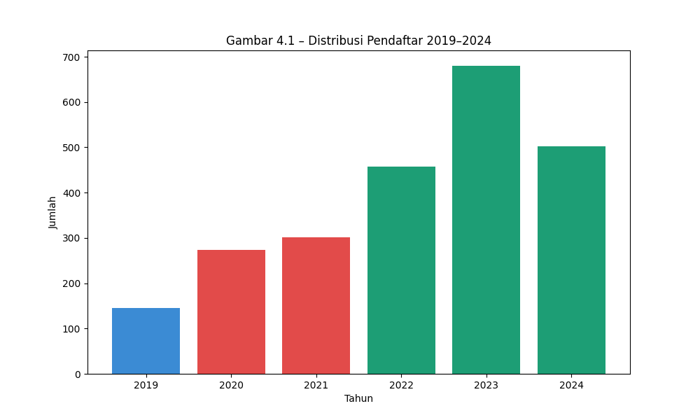
Rumusan & Batasan Masalah
Rumusan Masalah:
1. Bagaimana karakteristik segmentasi GMM berbasis IndoBERT 2019–2024?
2. Bagaimana evolusi stabilitas klaster (ARI, Jaccard) akibat pandemi COVID-19?
3. Bagaimana otomasi LLM (OpenRouter/Llama 3.3) mengoptimasi generasi persona?
4. Bagaimana validitas otomasi LLM berdasarkan penilaian pakar (Expert Judgement)?
Batasan:
Menggunakan data sekunder 2019-2024 (nama, asal sekolah, alamat) dan Hybrid Cognitive Pipeline LLM.

Slide 3
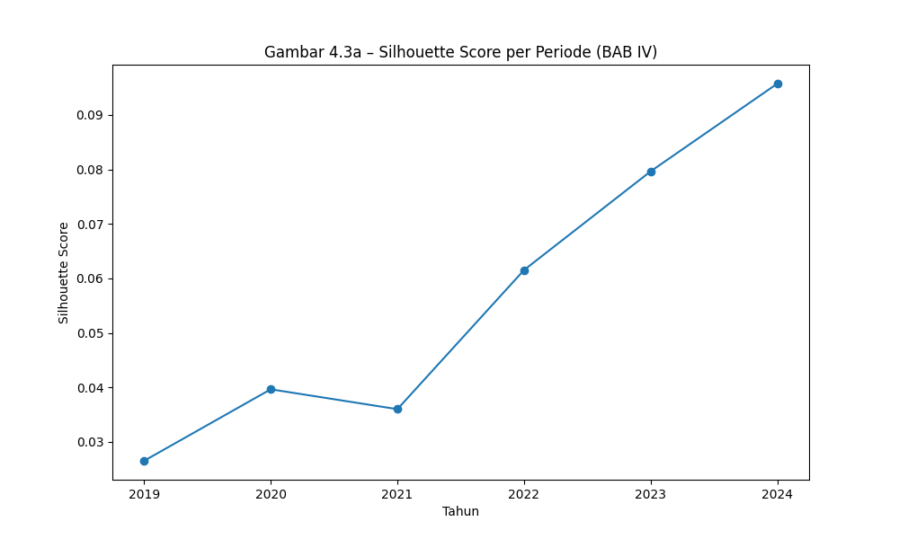
Penentuan Klaster Optimal (GMM)
Hasil Integrasi IndoBERT & GMM (2019-2024):
K optimal bervariasi tiap periode (6, 6, 6, 5, 2, 3) klaster.
Terjadi konsolidasi segmen pendaftar yang homogen dari 6 klaster (2019) menjadi 2 klaster (2023).
Silhouette Score (misal 0.0905 pada 2023) menunjukkan model probabilitas GMM efektif menangani tumpang tindih segmen dibanding hard clustering.

Slide 4
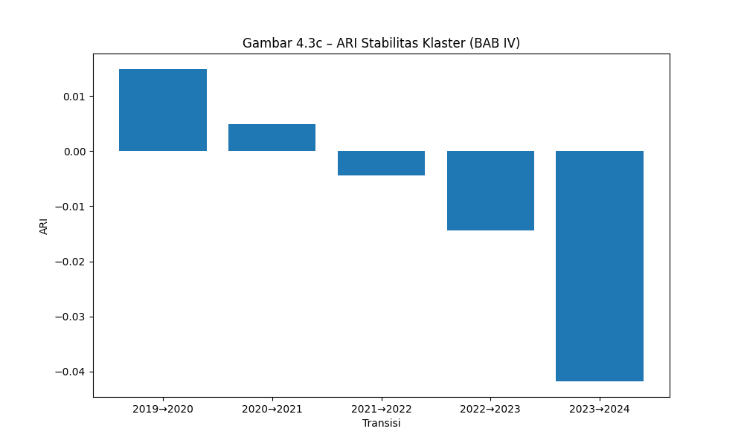
Stabilitas Model & Structural Breaks
Dinamika Perubahan Struktural Pendaftar:
Evaluasi stabilitas (ARI) membuktikan asumsi pasar statis adalah keliru.
Seluruh 5 transisi antar periode (2019-2024) adalah structural break (ARI < 0.30).
Transisi Baseline ke COVID Crisis (2019-2020) mencatat disrupsi ekstrem (ARI = -0.0036).
Model GMM sukses memetakan pergeseran centroid (Centroid Drift) ini secara presisi.

Slide 5
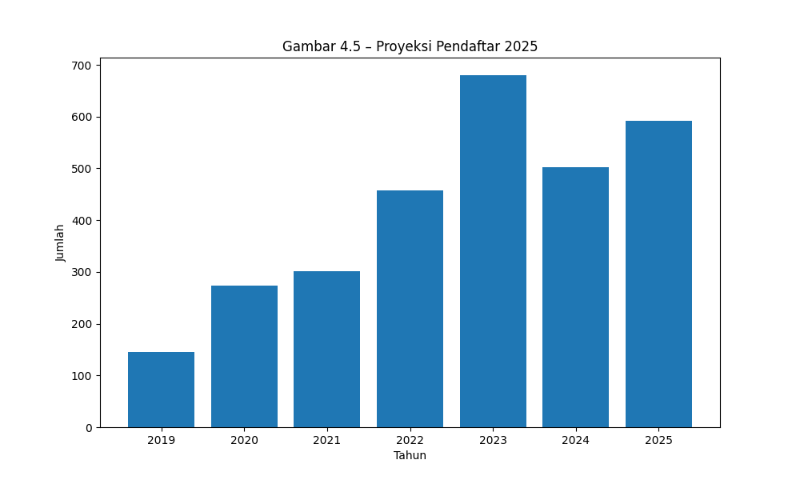
Validasi Persona LLM (Hybrid Pipeline)
Otomasi Penalaran (Reasoning) Skala Besar:
Menggunakan OpenRouter (Llama 3.3 70B, Nemotron) mengubah data kuantitatif ke narasi.
LLM berhasil men-generate narasi persona calon mahasiswa dengan logika kausal yang tajam.
Divalidasi menggunakan Expert Judgement, membuktikan kapabilitas Generative AI untuk ranah manajerial ITSNU.

Slide 6
Kesimpulan & Rekomendasi
Kesimpulan Utama:
1. IndoBERT + GMM sangat efektif memetakan probabilitas pendaftar tanpa paksaan satu kategori absolut.
2. Pasar PMB ITSNU sangat dinamis (ARI < 0.30), sehingga marketing butuh strategi probabilistik yang adaptif.
3. Hybrid Cognitive Pipeline (LLM) tervalidasi akurat mentransformasi angka ke narasi manajerial marketing.
Rekomendasi:
Terapkan dashboard PMB-LLM untuk merancang strategi marketing real-time berdasarkan evolusi pendaftar.

